Slide 1
Облачные вычислительные среды

Slide 2
Концепция ОВС
Первые идеи об использовании облачных вычислений (Cloud Computing) как публичной услуги были предложены еще в 1960-х известным ученым в области информационных технологий, изобретателем языка Lisp, профессором MIT и Стэнфордского университета Джоном Маккарти (John McCarthy). Понятие облака (cloud) уже давно ассоциируется с метафорическим изображением Интернета, с помощью которого доступны некоторые сервисы. Облачные вычисления – это практическая реализация данной идеи. Облачные вычисления основаны на масштабированных и виртуализованных ресурсах (данных и программах), которые доступны пользователям через Интернет и реализуются на базе мощных центров обработки данных (data centers).

Slide 3
Возникновение Облаков
Реализация первого реального проекта приписывается компании Salesforce.com, основанной в 1999 году. Именно тогда и появилось первое предложение нового вида b2b продукта "Программное обеспечение как сервис" ("Software as a Service", "SaaS"). Определенный успех Salesforce в этой области возбудил интерес у гигантов ИТ индустрии, которые спешно сообщили о своих исследованиях в области облачных технологий. И вот уже первое бизнес-решение под названием "Amazon Web Services" было запущено в 2005 году компанией Amazon.com, которая со времен кризиса доткомов активно занималась модернизацией своих датацентров. Следующим свою технологию постепенно ввела Google, начав с 2006 года b2b предложение SaaS сервисов под названием "Google Apps". И, наконец, свое предложение анонсировала компания Microsoft, презентовав ее на конференции PDC 2008 под названием "Azure Services Platform".

Slide 4
Виды облаков
С понятием облачных вычислений часто связывают такие сервис-предоставляющие (Everything as a service) технологии, как:
"Инфраструктура как сервис" ("Infrastructure as a Service" или "IaaS")
"Платформа как сервис" ("Platform as a Service", "PaaS")
"Программное обеспечение как сервис" ("Software as a Service" или "SaaS").

Slide 5
IaaS
Инфраструктура как сервис (IaaS)
IaaS - это предоставление компьютерной инфраструктуры как услуги на основе концепции облачных вычислений.
IaaS состоит из трех основных компонентов:
Аппаратные средства (серверы, системы хранения данных, клиентские системы, сетевое оборудование)
Операционные системы и системное ПО (средства виртуализации, автоматизации, основные средства управления ресурсами)
Связующее ПО (например, для управления системами)
Примеры: Amazon, OpenStack, Eucalyptus

Slide 6
Платформа как сервис (PaaS)
PaaS - это предоставление интегрированной платформы для разработки, тестирования, развертывания и поддержки веб-приложений как услуги.
Для разворачивания веб-приложений разработчику не нужно приобретать оборудование и программное обеспечение, нет необходимости организовывать их поддержку. Доступ для клиента может быть организован на условиях аренды.
Масштабируемость PaaS предполагает автоматическое выделение и освобождение необходимых ресурсов в зависимости от количества обслуживаемых приложением пользователей.
PaaS как интегрированная платформа для разработки, тестирования, разворачивания и поддержки веб-приложений позволит весь перечень операций по разработке, тестированию и разворачиванию веб-приложений выполнять в одной интегрированной среде, исключая тем самым затраты на поддержку отдельных сред для отдельных этапов.
Способность создавать исходный код и предоставлять его в общий доступ внутри команды разработки значительно повышает производительность по созданию приложений на основе PaaS.
Примеры: AppEngine, Hadoop, Windows Azure,

Slide 7
Программное обеспечение как сервис (SaaS).
SaaS – модель развертывания приложения, которая подразумевает предоставление приложения конечному пользователю как услуги по требованию (on demand). Доступ к такому приложению осуществляется посредством сети, а чаще всего посредством Интернет-браузера. В данном случае, основное преимущество модели SaaS для клиента состоит в отсутствии затрат, связанных с установкой, обновлением и поддержкой работоспособности оборудования и программного обеспечения, работающего на нём. Целевая аудитория - конечные потребители.
В модели SaaS:
приложение приспособлено для удаленного использования;
одним приложением могут пользоваться несколько клиентов;
оплата за услугу взимается либо как ежемесячная абонентская плата, либо на основе суммарного объема транзакций;
поддержка приложения входит уже в состав оплаты;
модернизация приложения может производиться обслуживающим персоналом плавно и прозрачно для клиентов.

Slide 8
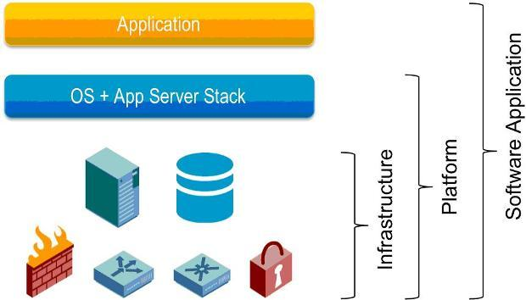
Отличие IaaS, PaaS, SaaS

Slide 9
Варианты развертывания ОВС
Частное облако (private cloud) - используется для предоставления сервисов внутри одной компании, которая является одновременно и заказчиком и поставщиком услуг. Это вариант реализации "облачной концепции", когда компания создает ее для себя самой, в рамках организации. В первую очередь реализация private cloud снимает один из важных вопросов, который непременно возникает у заказчиков при ознакомлении с этой концепцией – вопрос о защите данных с точки зрения информационной безопасности. Поскольку "облако" ограничено рамками самой компании, этот вопрос решается стандартными существующими методами. Для private cloud характерно снижение стоимости оборудования за счет использования простаивающих или неэффективно используемых ресурсов. А также, снижение затрат на закупки оборудования за счет сокращения логистики (не думаем, какие сервера закупать, в каких конфигурациях, какие производительные мощности, сколько места каждый раз резервировать и т.д.
В сущности, мощность наращивается пропорционально растущей в целом нагрузке, не в зависимости от каждой возникающей задачи – а, так сказать, в среднем. И становится легче и планировать, и закупать и реализовывать — запускать новые задачи в производство.

Slide 10
Варианты развертывания ОВС
Публичное облако - используется облачными провайдерами для предоставления сервисов внешним заказчикам.
Смешанное (гибридное) облако - совместное использование двух вышеперечисленных моделей развёртывания
Вообще одна из ключевых идей Cloud заключается как раз в том, чтобы с технологической точки зрения разницы между внутренними и внешними облаками не было и заказчик мог гибко перемещать свои задания между собственной и арендуемой ИТ-инфраструктурой, не задумываясь, где конкретно они выполняются.

Slide 11
Преимущества ОВС
Доступность и отказоустойчивость
Не надо закупать дорогостоящее оборудование
Доступ к документа из любого места, подключенного к Интернет
Устойчивость к потере данных или краже оборудования
Надежность
Экономичность и эффективность
Аренда ресурсов
Аренда ПО
Простота
Гибкость и масштабируемость

Slide 12
Недостатки ОВС
Постоянное соединение с сетью
Безопасность
Функциональность "облачных" приложений
Зависимость от "облачного" провайдера

Slide 13
Коммуникация как Сервис (CaaS)
Коммуникация как Сервис (CaaS) - построенное в облаке коммуникационное решение для предприятия. Поставщики этого типа облачного решения отвечают за управление аппаратным и программным обеспечением, требуемым для того, чтобы предоставить:
систему связи, обеспечивающую передачу речевого сигнала по сети Интернет или по любым другим IP-сетям (VoIP),
обмен мгновенными сообщениями (IM),
видеоконференц-связь.
Эта модель начала свой эволюционный процесс в индустрии телекоммуникаций, не сильно отличаясь от модели SaaS, стала результатом сектора служб доставки программного обеспечения. Вендоры CaaS ответственные за управление аппаратным и программным обеспечением их пользователей. Вендоры CaaS, как правило, предоставляют гарантируемое качество обслуживания (QoS) в соответствии с соглашением сервисного обслуживания (SLA).

Slide 14
Архитектура OpenStack (общий пример)

Slide 15
Структура облачных вычислительных сред

Slide 16
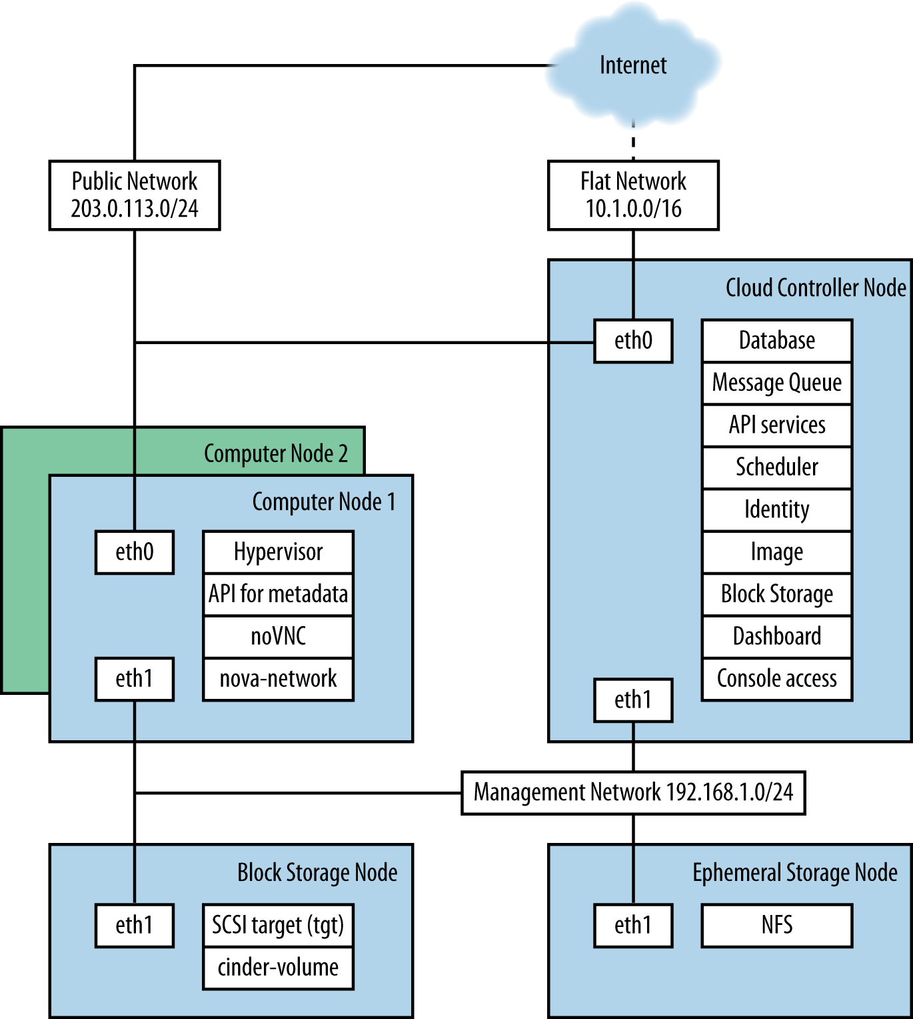
Логическая архитектура

Slide 17
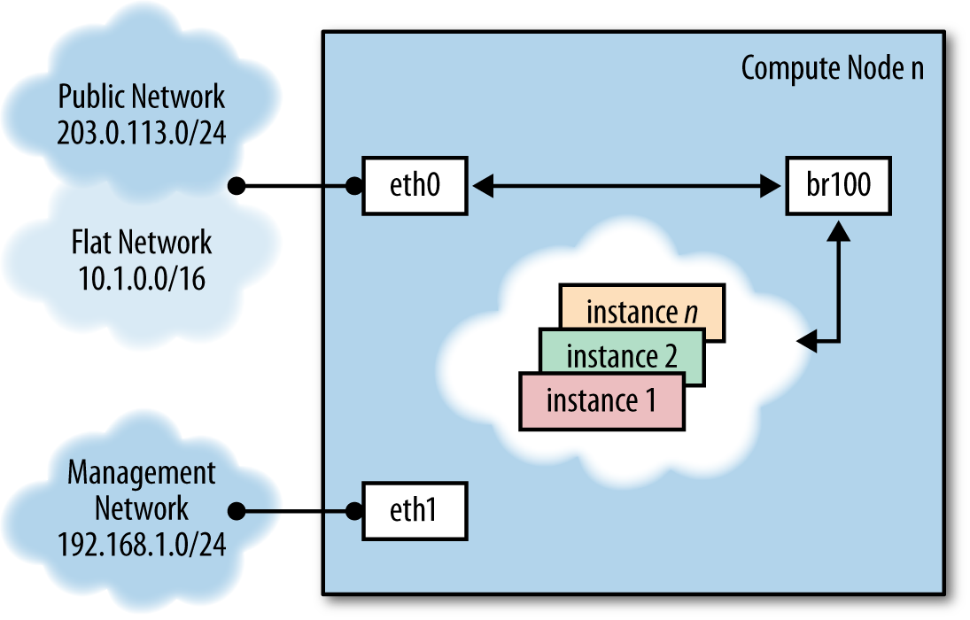
Как проходит сетевой трафик в OpenStack

Slide 18
Контроллер
Узлы контроллера отвечают за выполнение служб управляющего программного обеспечения, необходимого для работы окружения OpenStack. Эти узлы:
Обеспечивают интерфейс переднего плана для доступа клиентов, а также службы API, которые являются средством общения для всех других компонентов в среде.
Выполняют ряд служб в режиме высокой доступности с использованием Pacemaker и HAProxy для поддержки виртуальных IP и функций балансировки нагрузки, что обеспечивает использование всех узлов.
Поддержание служб "инфраструктуры" высокой доступности таких как MySQL и Qpid, которые лежат в основе всех остальных служб.
Обеспечение того, что называется "постоянным хранением" с помощью служб также размещенных на этих хостах. Эти системы постоянного хранения являются основой на узлах хранения для обеспечения надежности.

Slide 19
Узел хранения
Узлы хранения содержат все необходимые среде данные, включая образы дисков в библиотеке службы образов и постоянные тома системы хранения, создаваемые службой блочного хранения. Узлы хранения используют технологию GlusterFS для хранения высоко доступных и масштабируемых данных.
Сетевой узел
Сетевые узлы отвечают за обеспечение всех виртуальных сетей для клиентов, для создания общедоступных или частных сетей и выдачи виртуальных машин наружу, во внешние сети. Сетевые узлы:
Формируют только входную и выходную точку для исполняемых поверх OpenStack экземпляров.
Запускают все службы сетевой среды за исключением службы сетевого API (которая работает на узле контроллера)

